Slide 1
Лечебно-оздоровительные программы в условиях новой коронавирусной инфекции
Государственное автономное учреждение
дополнительного образования Республики Саха (Якутия)
«Центр отдыха и оздоровления детей «Сосновый бор»
Тихонова Изабелла Семеновна, главный врач

Slide 2
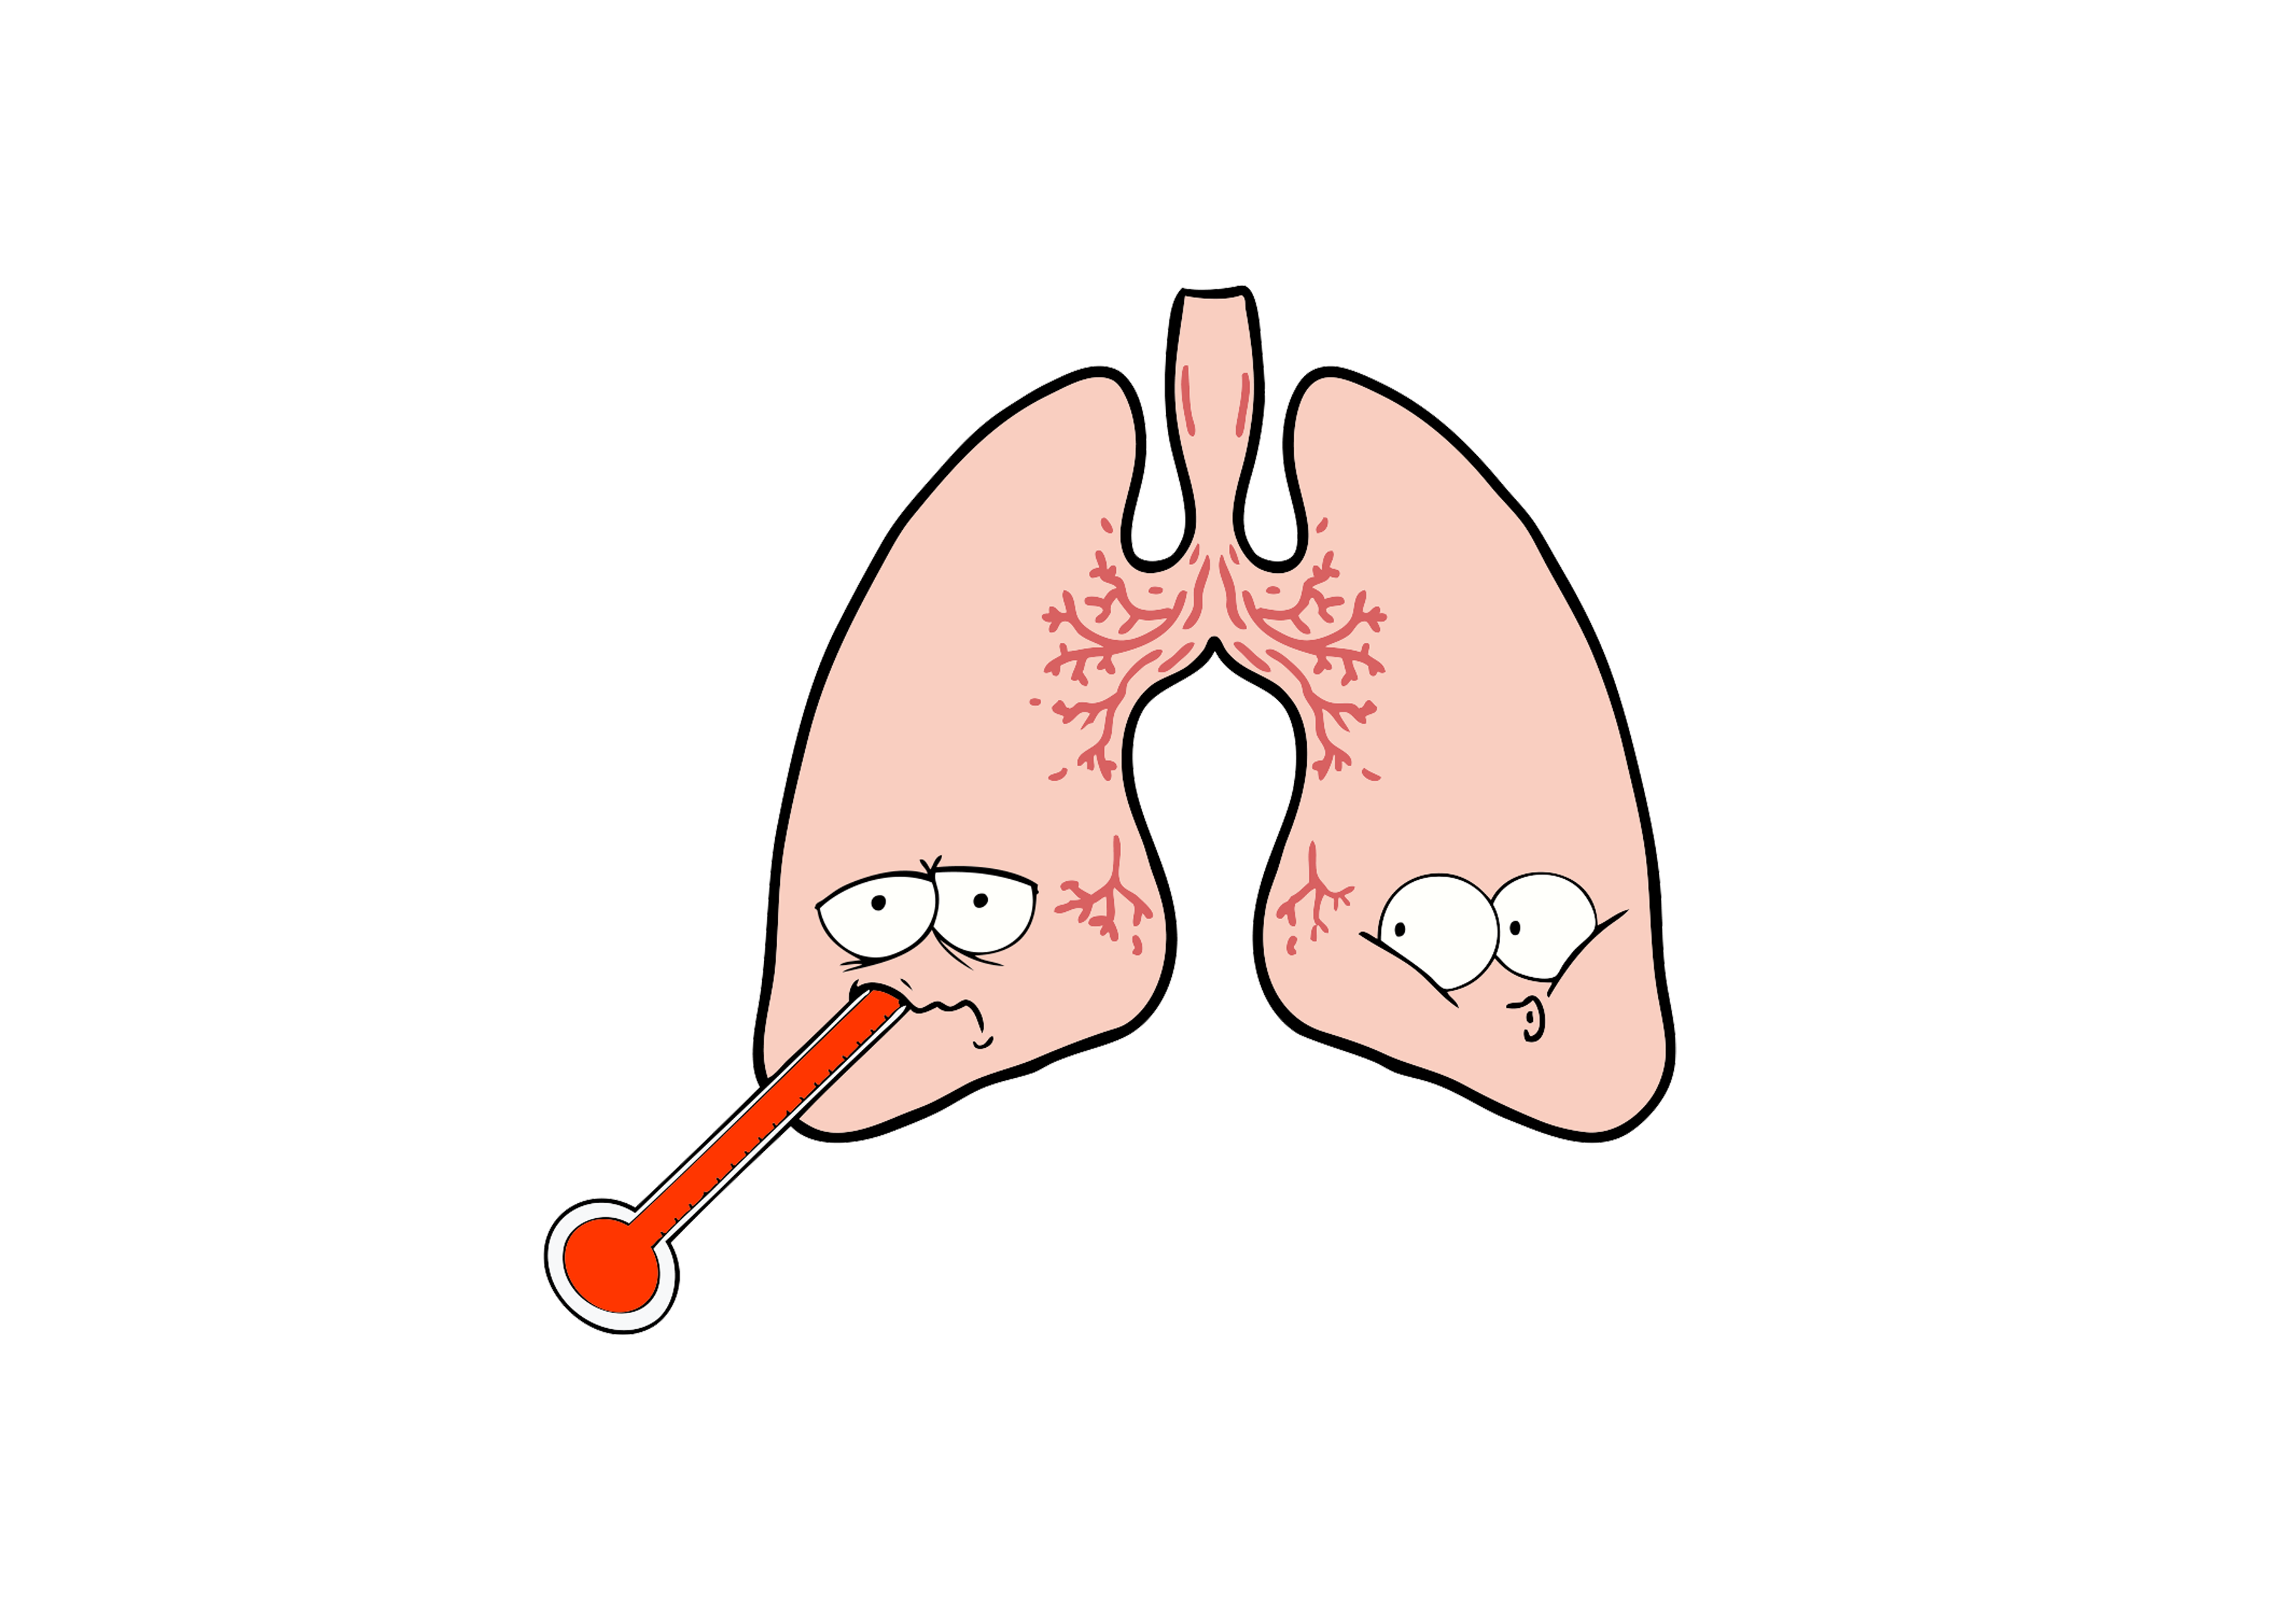
О состоянии здоровья детей 7 - 18 лет
заболевания органов дыхания
болезни глаза и придаточного аппарата
болезни кожи, органов пищеварения
болезни нервной системы, болезни эндокринной системы и обмена веществ

Slide 3
Оздоровление
педиатрия
диетология
Выраженный
оздоровительный
эффект - 91, 8%
офтальмология
неврология
стоматология
психотерапия
терапия
физиотерапия
лечебная физкультура

Slide 4
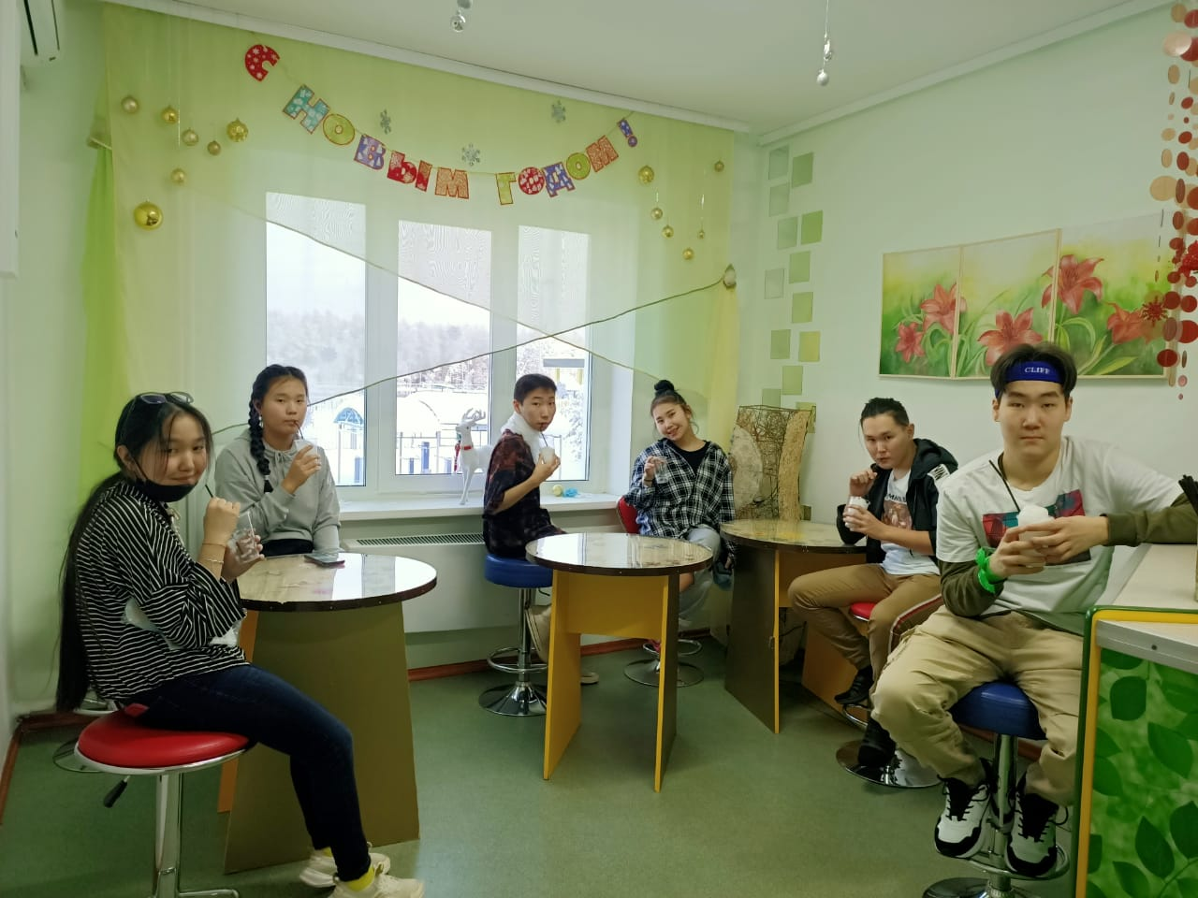
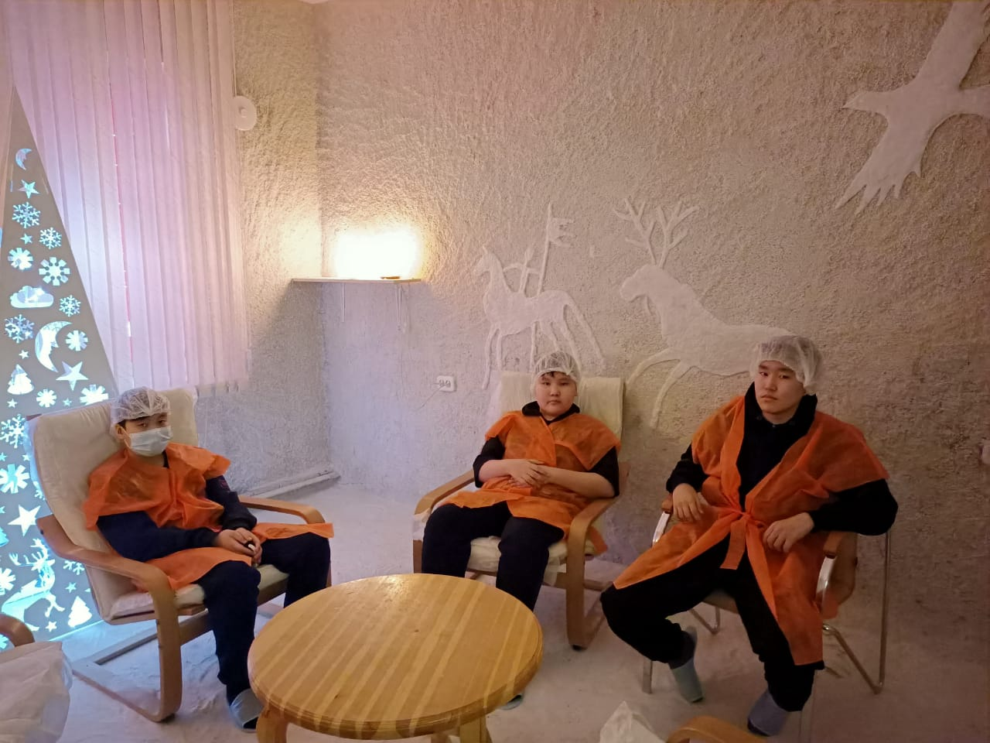
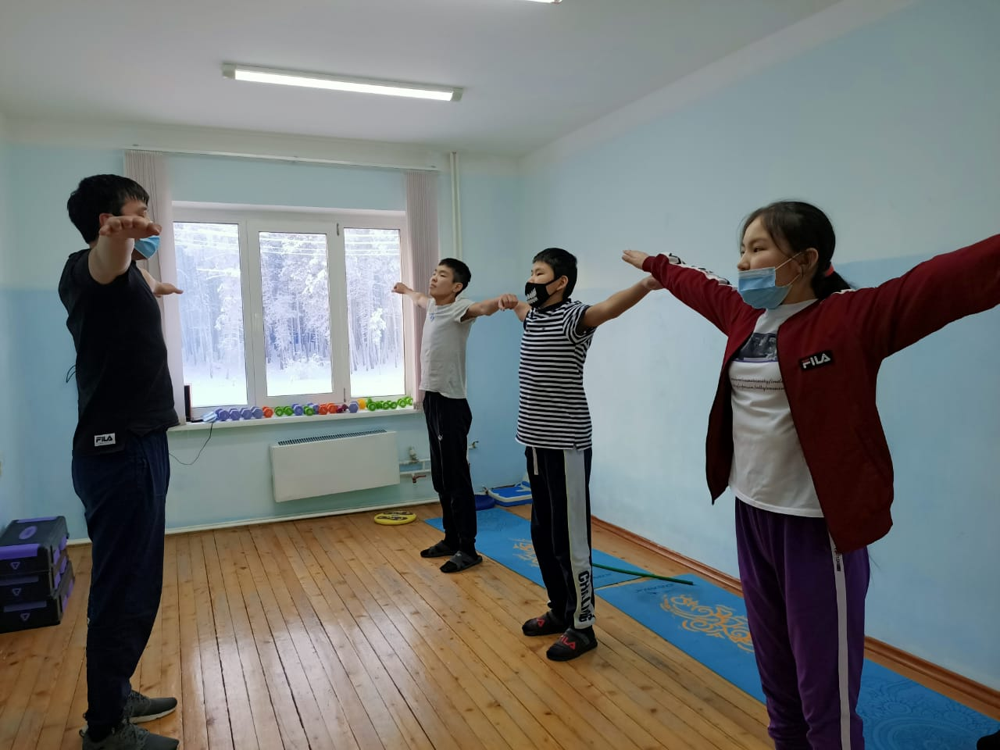
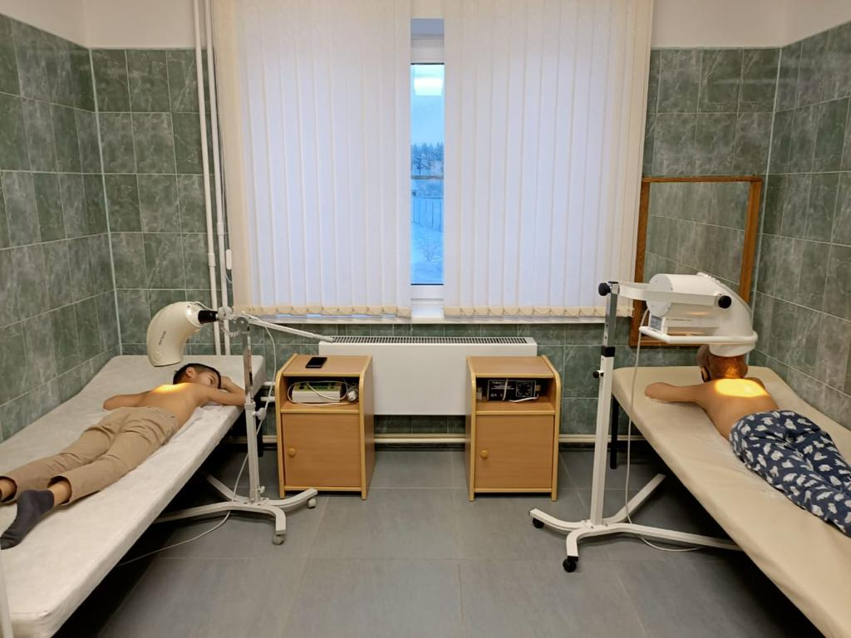
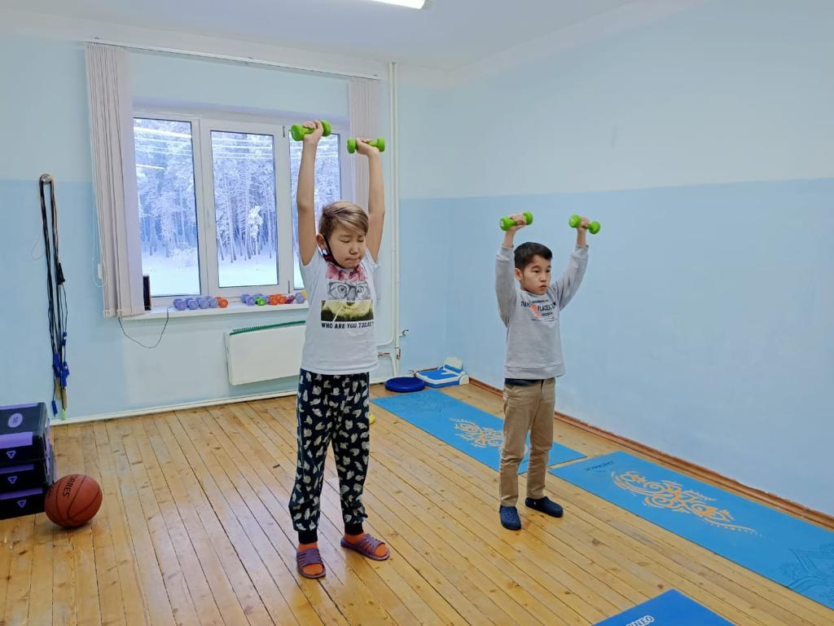
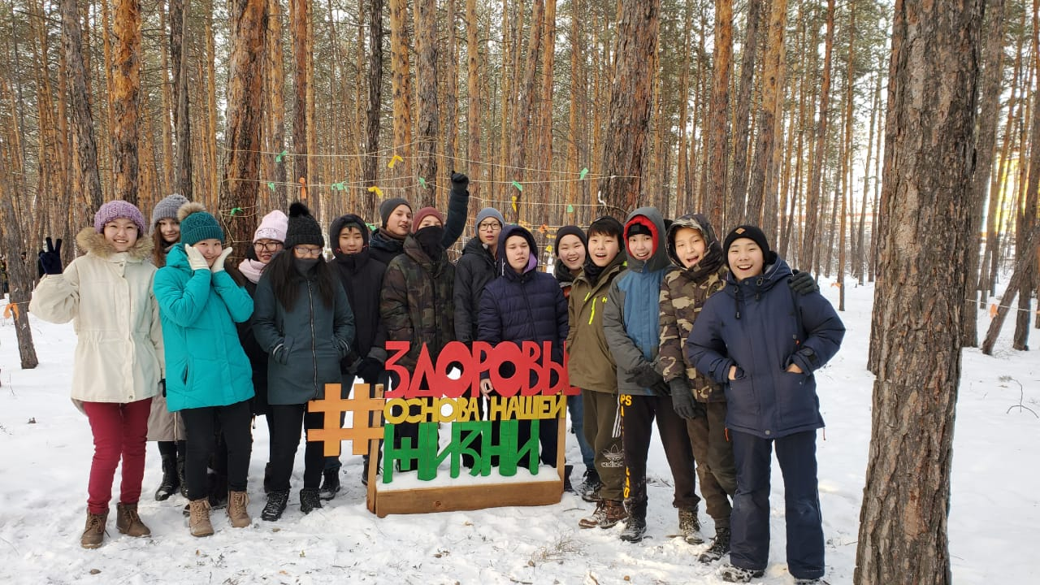
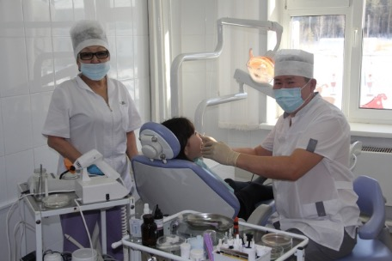
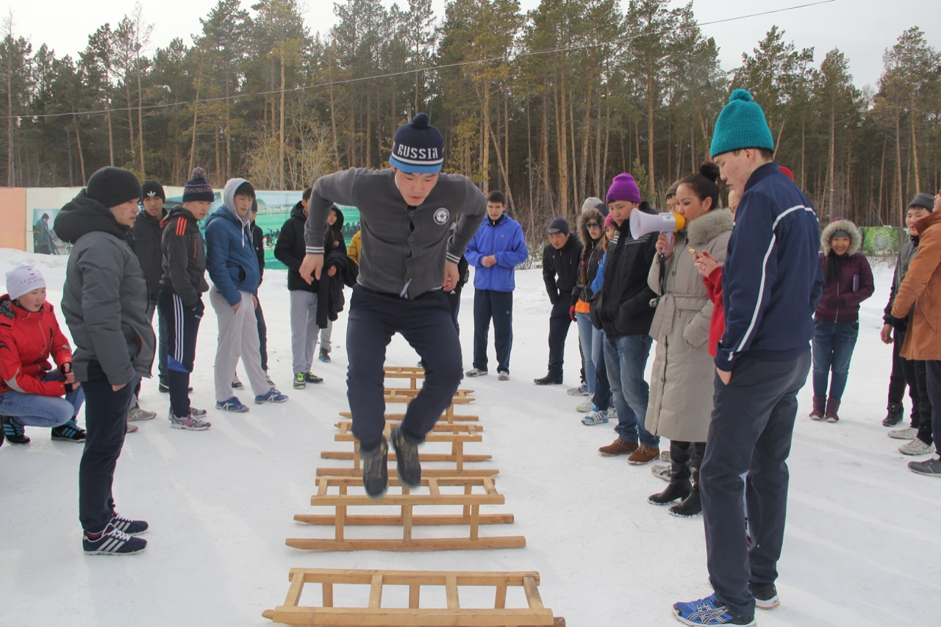
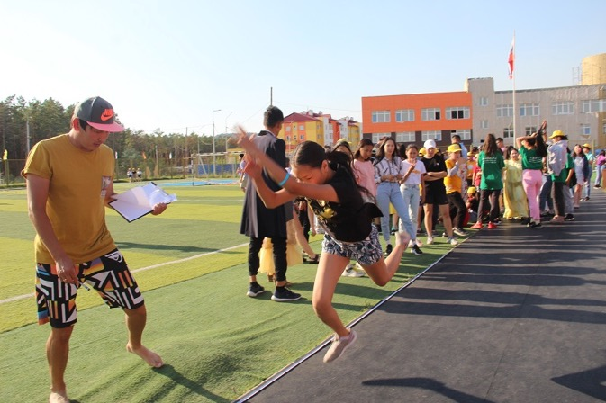
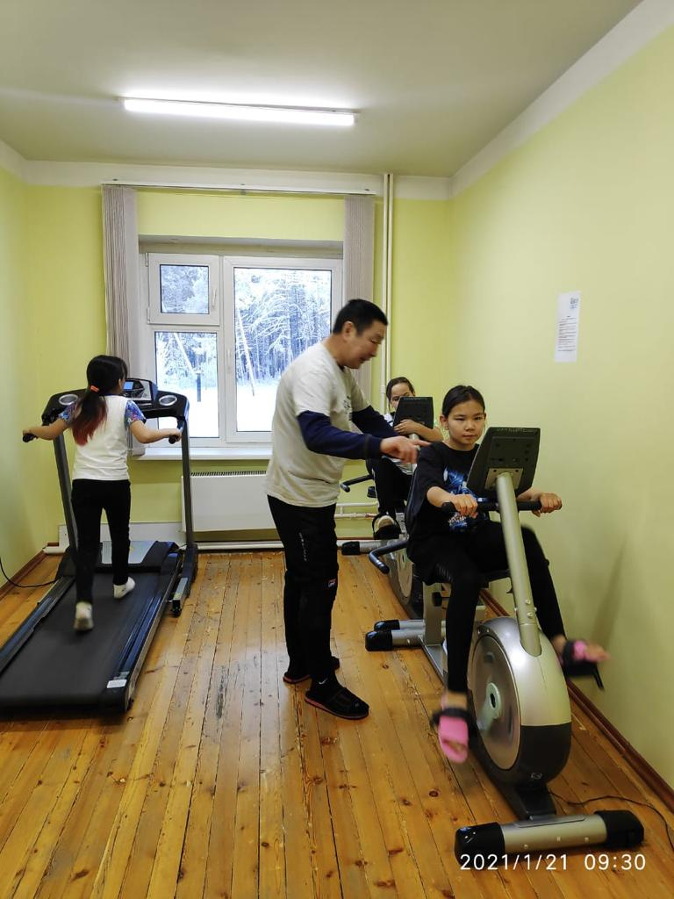
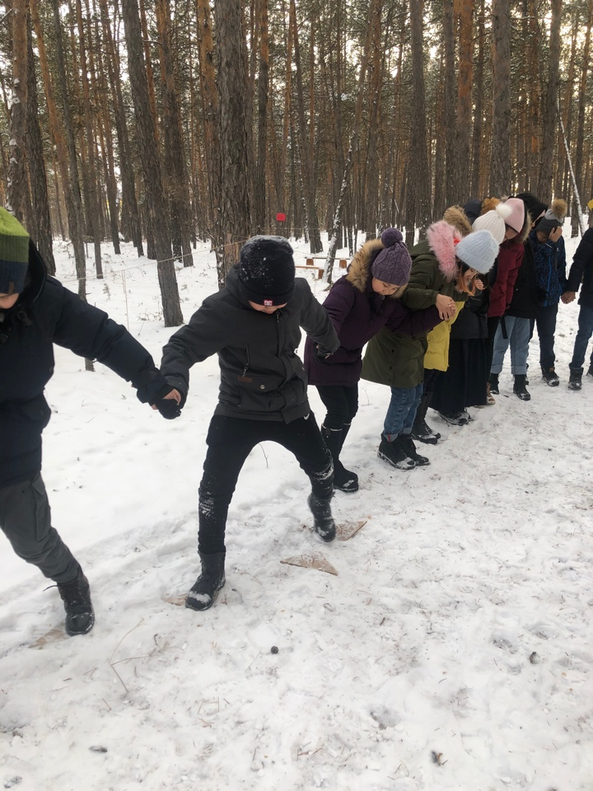
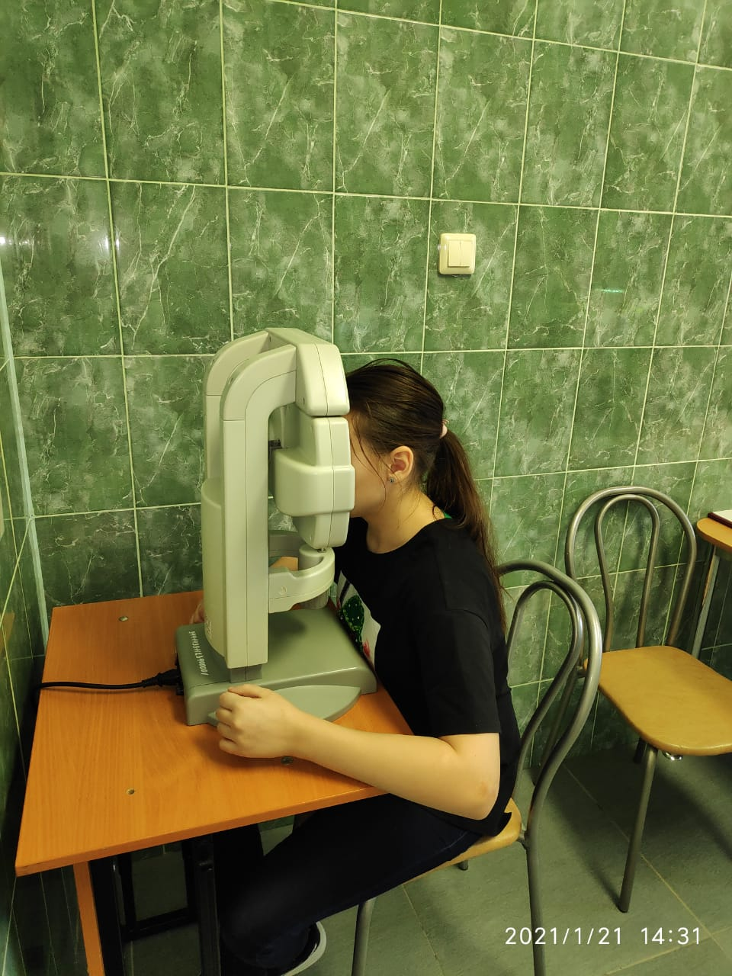
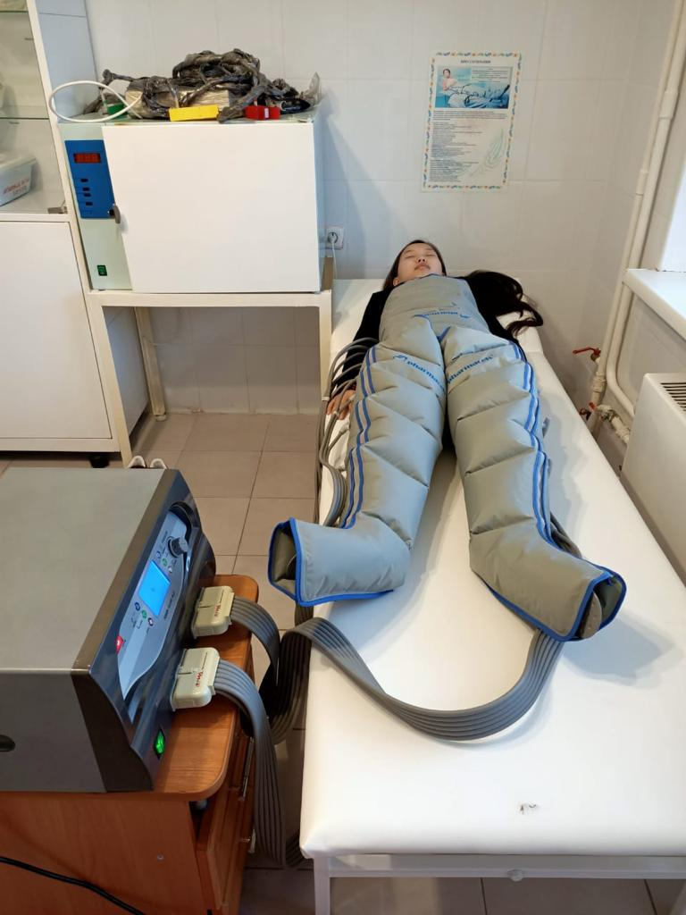

Slide 5
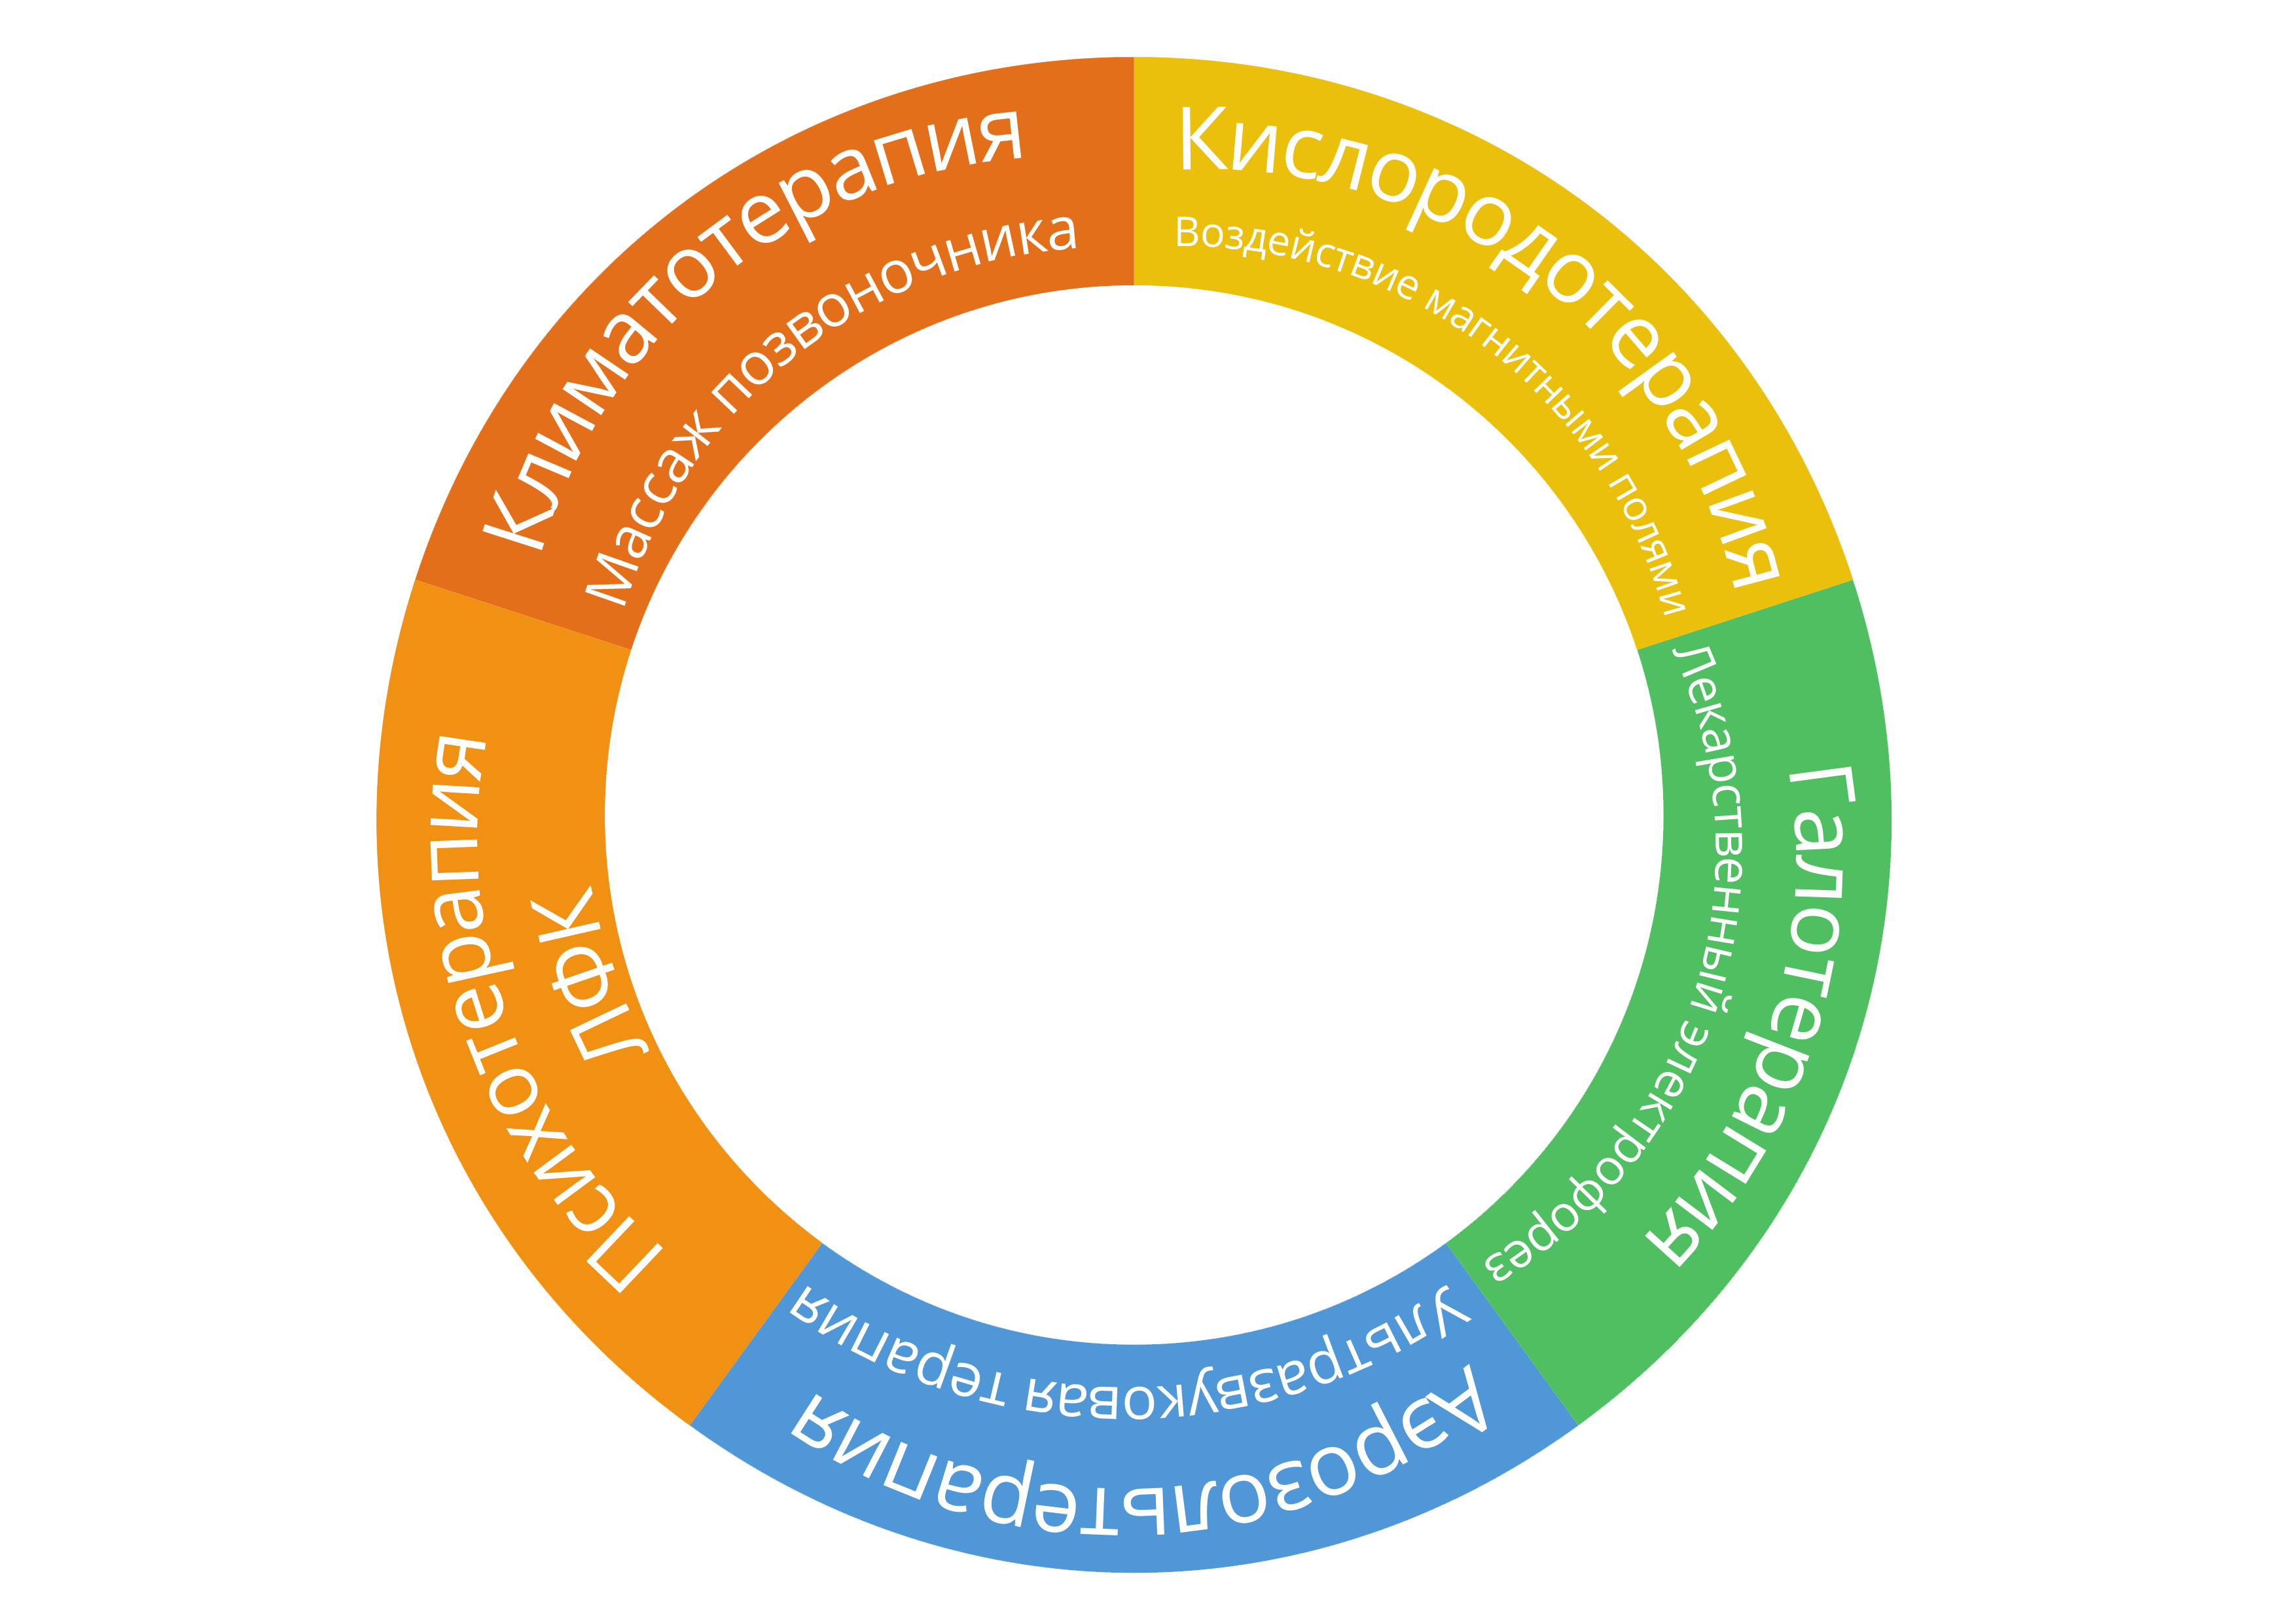
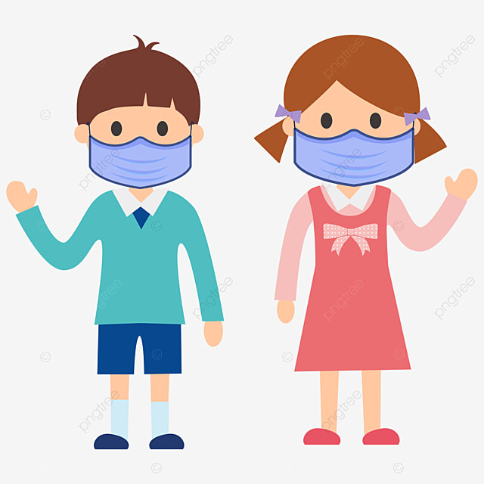
Оздоровительная программа для детей, перенесших COVID-19
Эффект оздоровления - 96,5%
14 дней
Правильное сбалансированное питание
Климат хвойного леса
Дистанционные курсы дополнительного образования
Программа от вожатского отряда «Душа Севера»

Slide 6
Наши предложения
Внедрение школьной медицины для комплексного динамического наблюдения,
профилактики здоровья детей
Разработка программ про профилактике и коррекции заболеваний
детей и подростков в период дистанционного обучения
Разработка психологических программ для устранения социальных последствий COVID-19 у детей и подростков

Slide 7
Спасибо за внимание!
Адрес | 677008, Республика Саха (Якутия), г.Якутск, Сергеляхское шоссе 12 км
Контакты | (4112) 36-89-28, (4112) 36-85-39 (4112) 36-88-36, факс (4112) 36-89-28 (Отдел реализации путевок) +7(924) 868-70-11
Сайт | www.sosnovybor-ykt.ru
Инстаграм | @sosnovybor_ykt
E-mail | sb_ykt@mail.ru zayavki_sb@mail.ru (Отдел реализации путевок)

